Slide 2
Público-Alvo preferencial/Temas programáticos:
1.º ciclo
Estudo do Meio
4.º ano - Relacionar a distribuição espacial de alguns fenómenos físicos (relevo, clima, rede hidrográfica, etc.) com a distribuição espacial de fenómenos humanos (população, atividades económicas, etc.) a diferentes escalas.
À descoberta das inter-relações entre espaços: Os aglomerados populacionais
2.º ciclo
História e Geografia de Portugal
6.º ano – Portugal Hoje
3.º ciclo
Geografia
7.º ano - Meio Natural.
8.º ano - População e Povoamento; As Atividades Económicas.
Ensino Secundário
Geografia A
10.º ano – A população evolução e diferenças regionais.
Economia A
10.º ano – A atividade económica e a ciência económica;
A produção de bens e de serviços - Calcular e interpretar indicadores associados ao fator trabalho (população ativa e inativa, taxas de atividade e taxas de desemprego);
11.º ano - A economia portuguesa no contexto da União Europeia.
Economia C
12.º ano - Crescimento e desenvolvimento;
A globalização e a regionalização económica. Globalização económica;
O desenvolvimento e a utilização dos recursos. Estruturas demográficas.

Slide 3
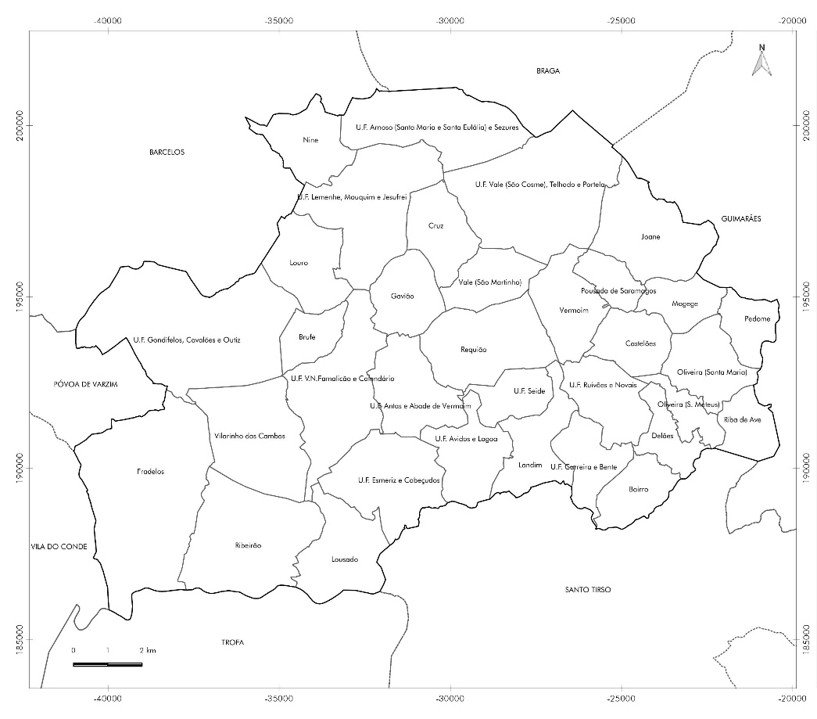
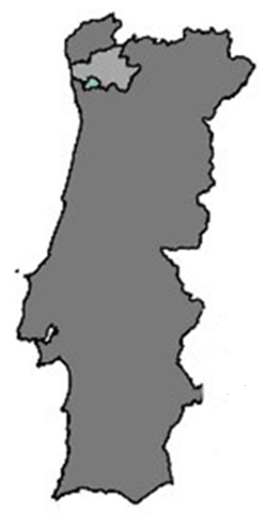
Enquadramento
Geográfico
Fonte: Limites administrativos CAOP 2017
DGT, 2018
Legenda:
V. N. de Famalicão
Limite de freguesia
Concelhos envolventes
V. N. de Famalicão
Sistema de Coordenadas PT-TM0&/ETRS89
Distrito
Continente

Slide 4
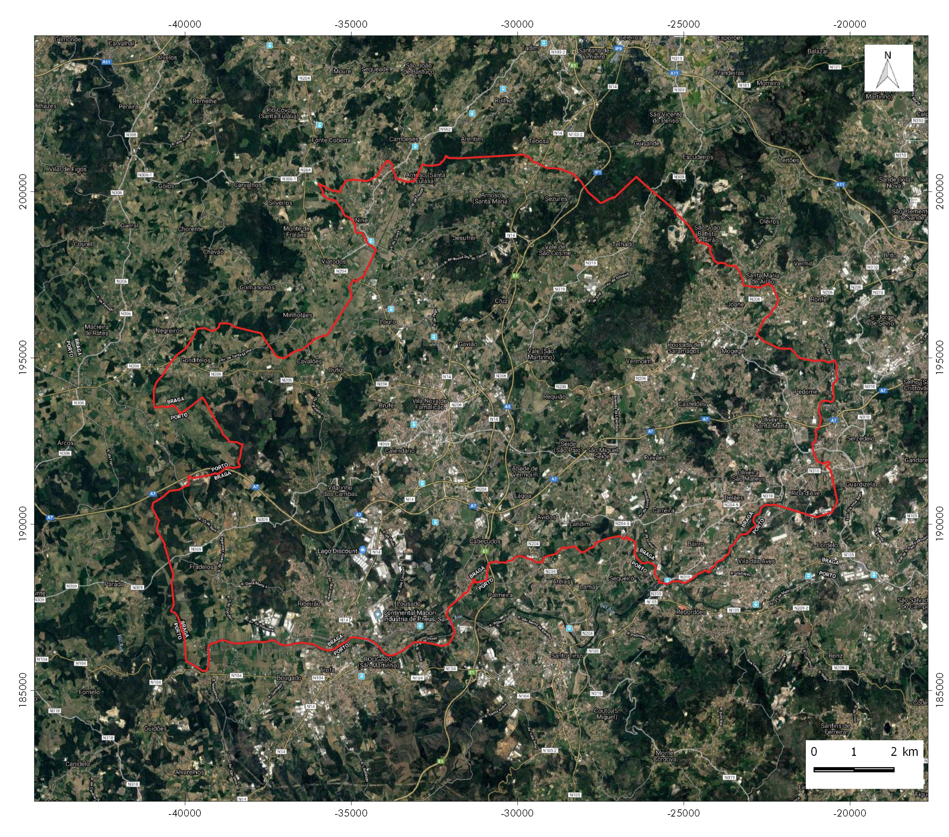
Concelho de
Vila Nova de Famalicão
Legenda:
Limite do concelho de Vila Nova de Famalicão

Slide 5
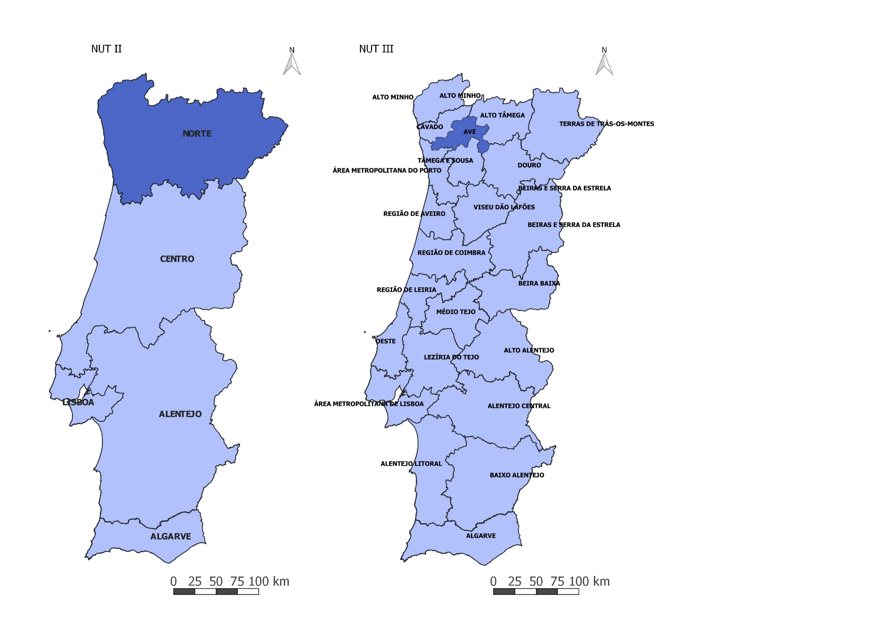
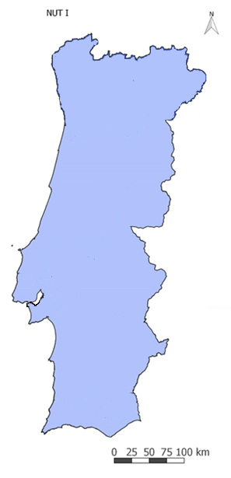
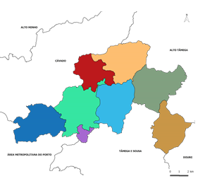
Divisão Estatística de Portugal Continental (NUTS 2013): 308 municípios agrupados em 25 NUTS III, 7 NUTS II e 3 NUTS I
NUT III - AVE

Slide 6
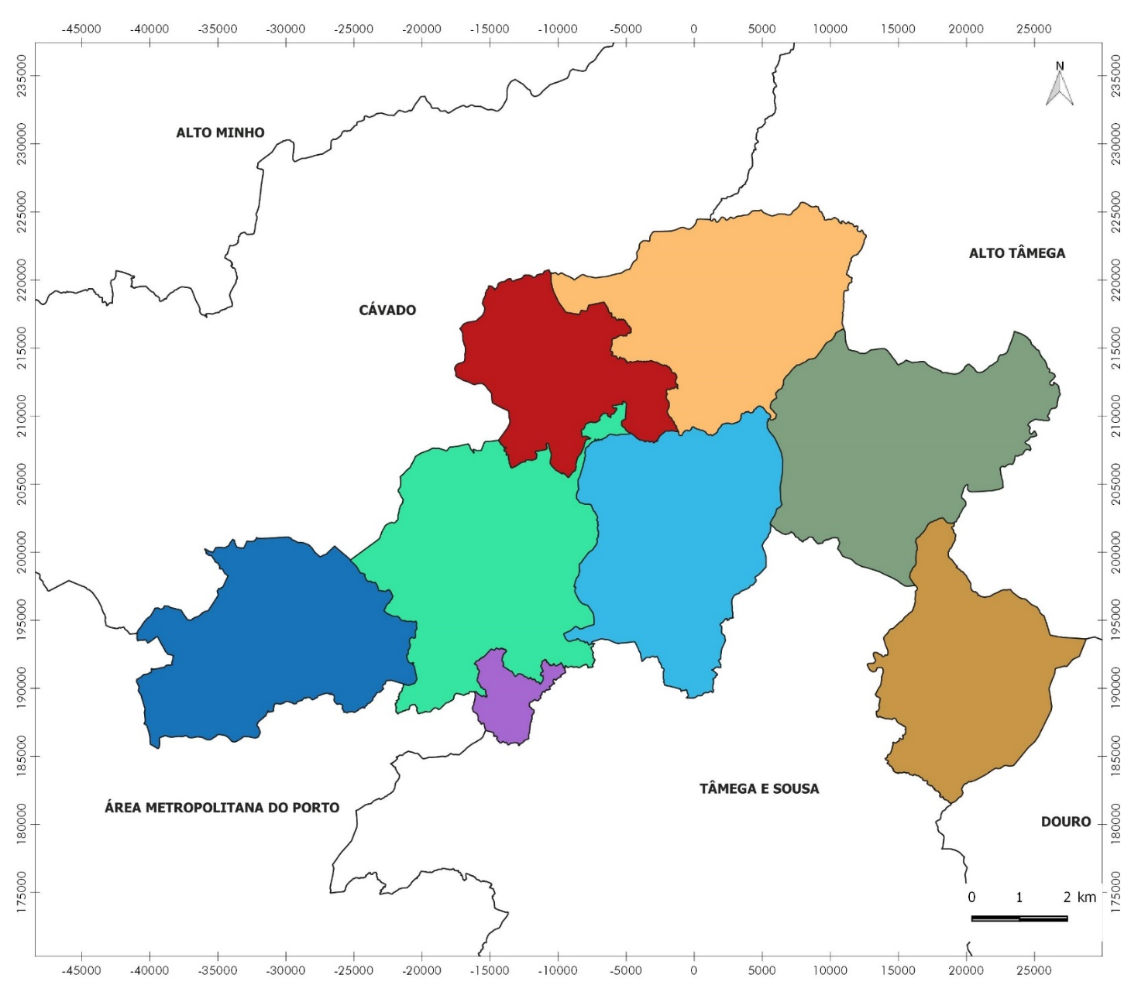
NUT III
Concelhos - AVE
Sistema de Coordenadas PT-TM06/ETRS89
Fonte: Limites administrativos CAOP 2018, DGT, 2019
Imagem: Google satélite, janeiro 2020

Slide 7
O concelho de Vila Nova de Famalicão localiza-se na região Norte de Portugal Continental (NUT – II) mais especificamente na sub-região do Ave (NUT – III), distrito de Braga. Encontra-se limitado a norte pelo concelho de Braga, a este por Guimarães, a sul por Santo Tirso e Trofa, a oeste por Vila do Conde e Póvoa do Varzim e a noroeste por Barcelos.
Integrado no vale do Rio Ave, Vila Nova de Famalicão é sede de um de município com 201,59 km² que se encontram organizados em 34 freguesias, desde 2013, após a entrada em vigor da Lei n.º 11-A/2013, de 28 de janeiro.
Fonte: Relatório de avaliação do ordenamento do território de Vila Nova de Famalicão, maio de 2019

Slide 8
Evolução da população residente e respetiva variação
Descrição sumária População residente Conjunto de pessoas que, independentemente de estarem presentes ou ausentes num determinado alojamento no momento de observação, viveram no seu local de residência habitual por um período contínuo de, pelo menos, 12 meses anteriores ao momento de observação, ou que chegaram ao seu local de residência habitual durante o período correspondente aos 12 meses anteriores ao momento de observação, com a intenção de aí permanecer por um período mínimo de um ano (sistema de metainformação, INE).
Fonte: INE - Anuários Estatísticos da Região Norte
INE – Recenseamento da População e da Habitação

Slide 9
Evolução da população residente do concelho de Vila Nova de Famalicão
Contrariando a tendência de crescimento populacional apresentada até 2011, o concelho de Vila Nova de Famalicão apresentou uma diminuição do número de indivíduos entre 2011 e 2017, tendo passado de 133832 para 131909 habitantes. É de referir que os valores apresentados dizem respeito ao cálculo das estimativas provisórias de população do último recenseamento da população (2011).
Fonte: INE, Recenseamento geral da população - Censos de Portugal de 1940 a 2011
INE, Anuário Estatístico da Região Norte de 2017

Slide 10
Variação da população residente nos três últimos momentos censitários em Portugal, Região Norte e no concelho de Vila Nova de Famalicão
Comparando a evolução da população residente de Vila Nova de Famalicão com a Região Norte e com Portugal, verifica-se que todas elas registaram um abrandamento do crescimento da população entre os três últimos momentos censitários, e uma diminuição da população residente entre 2011 e 2017. Não obstante, a tendência generalizada para a declínio da população residente, o concelho de Vila Nova de Famalicão apresenta um ritmo de diminuição da população mais reduzido que a Região Norte e que Portugal.
Fonte: INE, Recenseamento geral da população e habitação - Censos 1991, 2001 e 2011.
Fonte: Relatório de avaliação do ordenamento do território de Vila Nova de Famalicão, maio de 2019, Câmara Municipal de Vila Nova de Famalicão, DOGU/DOTPU

Slide 11
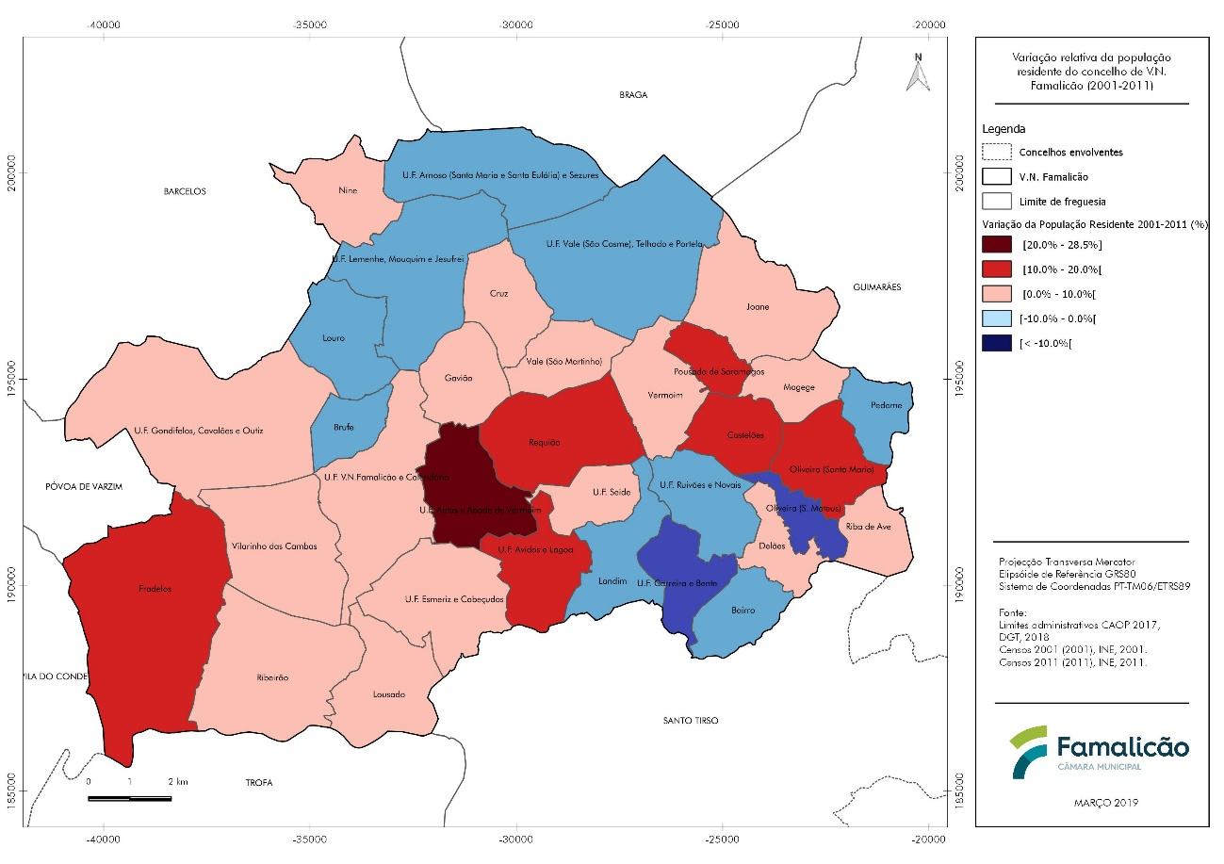
Variação relativa da população de
Vila Nova de Famalicão (2001 – 2011)
Legenda:
Concelhos envolventes
V. N. de Famalicão
Limite de freguesia
Variação da População Residente 2001-2011 (%)
20.0% - 28.5%
10.0% - 20.0%
Fonte: INE – Censos 2001 e 2011
0.0% - 10.0%
-10.0% - 00.0%
< -10.0%
Sistema de Coordenadas PT-TM06/ETRS89
Fonte:
Limites administrativos CAOP 2017,
DGT, 2018
Censos 2001 (2001), INE, 2001
Censos 2011 (2011), INE, 2011

Slide 12
Freguesias mais povoadas (nº de habitantes)
Fonte: Relatório de avaliação do ordenamento do território de Vila Nova de Famalicão, maio de 2019,
Câmara Municipal de Vila Nova de Famalicão, DOGU/DOTPU

Slide 13
Conclusão:
Distribuição da população à escala da freguesia
Analisando a distribuição da população à escala da freguesia, de acordo com a nova reorganização administrativa, a união das freguesias de Vila Nova de Famalicão e Calendário assume a posição preponderante em termos de população residente, com 20 145 indivíduos, representando cerca de 15,1% do total da população residente do concelho, em 2011 (ao nível das freguesias só existem dados dos Recenseamentos Gerais da População e da Habitação). Logo a seguir destacam-se a freguesia de Ribeirão com um total de 8 828 indivíduos (cerca de 6,6% do total da população residente), a freguesia de Joane com um total de 7 528 indivíduos (cerca de 6,0% do total da população residente) e a união das freguesias de Antas e Abade de Vermoim com um total de 5 727 indivíduos (cerca de 5,5% do total da população residente).
Fonte: Relatório de avaliação do ordenamento do território de Vila Nova de Famalicão, maio de 2019, Câmara Municipal de Vila Nova de Famalicão, DOGU/DOTPU

Slide 14
N.º de Habitantes por centros urbanos (2001-2011)
Analisando a evolução demográfica dos principais centros urbanos do concelho (Vila de Joane, Ribeirão e Riba d’Ave), verifica-se que todos apresentaram um crescimento positivo da população entre 2001 e 2011, surgindo Ribeirão com o maior valor de população residente com cerca de 8 828 habitantes, logo seguindo-se Joane com 8 089, e Riba de Ave com 3 425 residentes.
Fonte: Relatório de avaliação do ordenamento do território de Vila Nova de Famalicão, maio de 2019,
Câmara Municipal de Vila Nova de Famalicão, DOGU/DOTPU

Slide 15
Densidade Populacional
Descrição sumária
Intensidade do povoamento expressa pela relação entre o número de habitantes de uma área territorial determinada e a superfície desse território (habitualmente expressa em número de habitantes por quilómetro quadrado) - (sistema de metainformação, INE).
Fonte: INE - Anuários Estatísticos da Região Norte
INE – Recenseamento Geral da População
DGT – Carta Administrativa Oficial de Portugal (CAOP)

Slide 16
Densidade populacional em Portugal, Região Norte e Vila Nova de Famalicão, entre 2011 e 2017
ANO | PORTUGAL (hab./km²) | NORTE (hab./km²) | VILA NOVA DE FAMALICÃO (hab./km²)
2011 | 114,3 | 173,2 | 665,7
2012 | 113,7 | 172,2 | 664,6
2013 | 113,1 | 171,2 | 663,3
2014 | 112,5 | 170,1 | 661,1
2015 | 112,1 | 169,3 | 659,9
2016 | 111,8 | 168,4 | 656,5
2017 | 111,6 | 168,0 | 654,3
Variação Relativa 2011-2017 (%) | -2,4 | -3,0 | -1,7
Fonte: INE, Estimativas anuais da população residente.

Slide 17
Conclusão:
N.º de Habitantes por centros urbanos (2001-2011)
Tal como em anos anteriores, de acordo com as estimativas da população residente, em 2017, a densidade populacional do concelho de Vila Nova de Famalicão era 654,3 hab./km², bastante superior aos valores registados na Região Norte (168,0 hab./km²) e em Portugal (111,6 hab./km²).
Analisando a evolução da densidade populacional, entre 2011 e 2017, verifica-se que das unidades territoriais em análise, o concelho de Vila Nova de Famalicão foi o que apresentou a menor diminuição de população por km² (-1,7%), seguido de Portugal que registou uma variação de -2,4% e por fim da Região Norte com -3,0%.

Slide 18
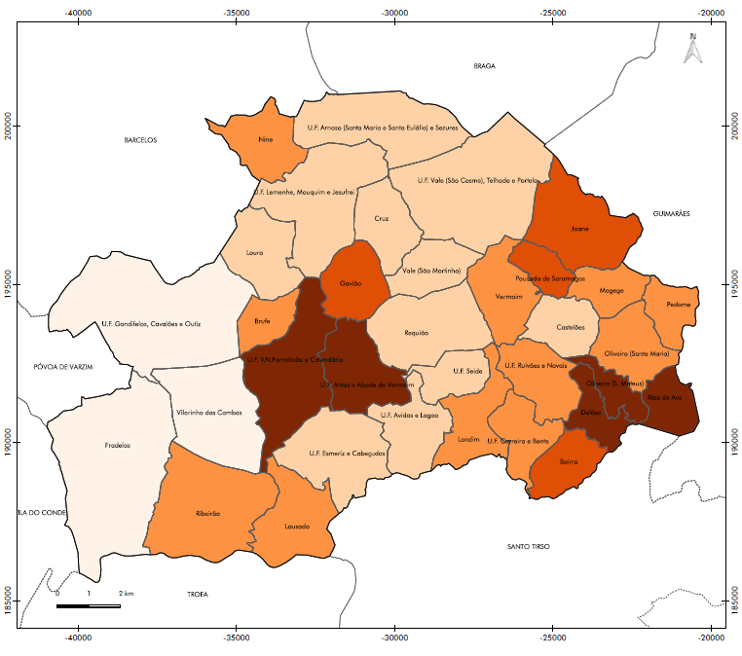
Densidade populacional (n.ºhab/km²) do concelho de
Vila Nova de Famalicão
Legenda:
Concelhos envolventes
V. N. de Famalicão
Limite de freguesia
Densidade populacional 2011 (hab./km2)
> 1200
900-1200
Fonte: INE – Censos 2001 e 2011
600-900
300-600
< 300
Sistema de Coordenadas PT-TM06/ETRS89
Fonte:
Limites administrativos CAOP 2017,
DGT, 2018
Censos 2001 (2001), INE, 2001
Censos 2011 (2011), INE, 2011

Slide 19
CONCLUSÃO:
Ao nível das freguesias, e reportando ao ano de 2011, para o qual se dispõe de informação desagregada, os valores evidenciavam diferenças significativas, com valores mais elevados nas que apresentam uma maior densidade de funções urbanas, destacando-se a união das freguesias de Vila Nova de Famalicão com 2 255,88 hab./km², união das freguesias de Antas e Abade de Vermoim com 1 353,31 hab./km², Riba d’Ave com 1 245,45 hab./km², Joane com 1 106,57 hab/km² e Ribeirão com 857,9hab/Km². Por outro lado, os valores mais reduzidos registam-se nas freguesias que evidenciam características mais rurais, destacando-se Vilarinho das Cambas com 162,43 hab./km², Fradelos com 232,98 hab./km² e a união das freguesias de Gondifelos, Cavalões e Outiz com 292,81 hab./km².
Fonte: Relatório de avaliação do ordenamento do território de Vila Nova de Famalicão, maio de 2019, Câmara Municipal de Vila Nova de Famalicão, DOGU/DOTPU

Slide 20
População Residente por Grupos Etários
Descrição sumária População residente por grandes grupos etários (0-14 anos, 15-24 anos, 25-64 anos e 65 ou mais anos).
Fonte: INE - Anuários Estatísticos da Região Norte INE – Recenseamento da População e da Habitação

Slide 21
População residente por grandes grupos etários em Portugal, Região Norte e concelho de Vila Nova de Famalicão, em 2001, 2011 e 2017
INDICADORES | PORTUGAL |  |  | NORTE |  |  | VILA NOVA DE FAMALICÃO
 | 2001 (%) | 2011 (%) | 2017 (%) | 2001 (%) | 2011 (%) | 2017 (%) | 2001 (%) | 2011 (%) | 2017 (%)
0 - 14 anos | 16,0% | 14,9% | 13,8% | 17,6% | 14,9% | 13,1% | 18,8% | 16,2% | 13,3%
15 - 24 anos | 14,3% | 10,9% | 10,6% | 14,6% | 11,5% | 11,2% | 15,6% | 12,0% | 11,9%
25 - 64 anos | 53,4% | 55,2% | 54,0% | 53,6% | 56,6% | 55,7% | 55,0% | 58,1% | 57,6%
65 e mais anos | 16,4% | 19,0% | 21,5% | 14,2% | 17,0% | 20,0% | 10,6% | 13,8% | 17,2%
Total | 100% | 100% | 100% | 100% | 100% | 100% | 100% | 100% | 100%
Fonte: INE, Recenseamentos gerais da população e habitação - Censos 2001 e 2011. INE, Estimativas anuais da população – 2017.

Slide 22
CONCLUSÃO
População residente (n.º) e densidade populacional (n.º/km²) do concelho de
Vila Nova de Famalicão
Ao nível das freguesias, e reportando ao ano de 2011, para o qual se dispõe de informação desagregada, os valores evidenciavam diferenças significativas, com valores mais elevados nas que apresentam uma maior densidade de funções urbanas, destacando-se a união das freguesias de Vila Nova de Famalicão com 2 255,88 hab./km², união das freguesias de Antas e Abade de Vermoim com 1 353,31 hab./km², Riba d’Ave com 1 245,45 hab./km², Joane com 1 106,57 hab/km² e Ribeirão com 857,9hab/Km². Por outro lado, os valores mais reduzidos registam-se nas freguesias que evidenciam características mais rurais, destacando-se Vilarinho das Cambas com 162,43 hab./km², Fradelos com 232,98 hab./km² e a união das freguesias de Gondifelos, Cavalões e Outiz com 292,81 hab./km².
Fonte: Relatório de avaliação do ordenamento do território de Vila Nova de Famalicão, maio de 2019, Câmara Municipal de Vila Nova de Famalicão, DOGU/DOTPU

Slide 23
População Residente por Grupos Etários
A estrutura etária do concelho de Vila Nova de Famalicão sofreu algumas alterações nestes últimos 16 anos (2001-2017). A população jovem (0-14 anos) sofreu um decréscimo de 5,4%, a população dos 15 aos 24 anos sofreu um decréscimo de 3,7%. A população residente dos 15 aos 64 anos e com mais de 65 anos sofreram um aumento de 2,6% e 6,6%, respetivamente.
Comparativamente com a estrutura etária de Portugal e da Região Norte, o concelho de Vila Nova de Famalicão apresenta em qualquer um dos anos em análise uma população jovem (0-24 anos) superior. Por outro lado, no diz respeito à população idosa (mais de 65 anos), o concelho de Vila Nova de Famalicão apresenta uma percentagem mais baixa que as restantes unidades territoriais em análise.
Fonte: Relatório de avaliação do ordenamento do território de Vila Nova de Famalicão, maio de 2019, Câmara Municipal de Vila Nova de Famalicão, DOGU/DOTPU

Slide 24
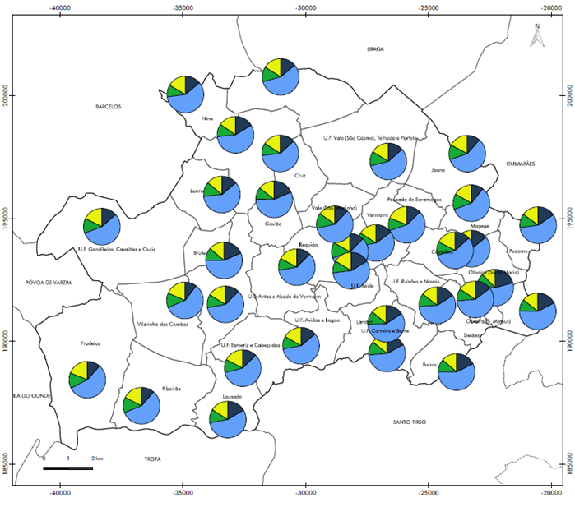
População residente por grandes grupos etários, no concelho de Vila Nova de Famalicão, em 2011
Legenda:
Concelhos envolventes
V. N. de Famalicão
Limite de freguesia
Grupo etário
0 aos 14 anos
15 aos 24 anos
25 aos 64 anos
65 ou mais
Sistema de Coordenadas PT-TM06/ETRS89
Fonte:
Limites administrativos CAOP 2017,
DGT, 2018
Censos 2011 (2011), INE, 2011

Slide 25
Conclusão:
População residente por grandes grupos etários, no concelho de Vila Nova de Famalicão, em 2011
Analisando a distribuição da população, por grupos etários, por freguesia verifica-se que o grupo etário dos 25 aos 64 anos é aquele onde se concentra mais de metade da população residente das respetivas freguesias. Por outro lado, o grupo etário dos 0 aos 14 anos é o que regista o menor número de indivíduos na maioria das freguesias do concelho, onde se destacam pelos valores mais baixos a freguesia de Oliveira de São Mateus (12,2%), a freguesia de Bairro (13,7%) e a freguesia de Brufe (13,9%).
Fonte: Relatório de avaliação do ordenamento do território de Vila Nova de Famalicão, maio de 2019, Câmara Municipal de Vila Nova de Famalicão, DOGU/DOTPU

Slide 26
Conclusão:
Densidade populacional em Portugal, Região Norte e Vila Nova de Famalicão,
entre 2011 e 2017
Comparando a evolução da população residente de Vila Nova de Famalicão com outras unidades geográficas, nomeadamente com a Região Norte e com Portugal, verifica-se que todas elas registaram um abrandamento do crescimento da população entre os três últimos momentos censitários, e uma diminuição da população residente entre 2011 e 2017.
Não obstante, a tendência generalizada para o declínio da população residente, o concelho de Vila Nova de Famalicão apresenta um ritmo de diminuição da população mais reduzido que a Região Norte e que Portugal.
Fonte: Relatório de avaliação do ordenamento do território de Vila Nova de Famalicão, maio de 2019, Câmara Municipal de Vila Nova de Famalicão, DOGU/DOTPU

Slide 27
Nível de Escolaridade da População Residente
Descrição sumária Distribuição da população residente segundo o nível de escolaridade mais elevado completo: nenhum, com o ensino básico (1.º, 2.º e 3.º ciclo), com estudos secundários, com o ensino pós-secundário e com o ensino superior.
Fonte: INE - Anuários Estatísticos da Região Norte
INE – Recenseamento da População e da Habitação
CMVNF – Divisão da Educação

Slide 28
População residente por nível de escolaridade mais elevado completo (%) de Portugal, Região Norte e Vila Nova de Famalicão, em 2001 e 2011
INDICADORES | PORTUGAL |  | NORTE |  | VILA NOVA DE FAMALICÃO
 | 2001 (%) | 2011 (%) | 2001 (%) | 2011 (%) | 2001 (%) | 2011 (%)
Nenhum | 26,4 | 18,9 | 26,8 | 18,7 | 25,4 | 17,7
Básico - 1.º ciclo | 27,8 | 25,5 | 29,9 | 27,6 | 29,8 | 26,6
Básico - 2.º ciclo | 13,8 | 13,4 | 16,2 | 15,3 | 19,3 | 18,1
Básico - 3.º ciclo | 13,8 | 16,3 | 12,2 | 15,7 | 12,7 | 16,5
Secundário | 11,0 | 13,4 | 9,2 | 11,9 | 8,7 | 11,9
Pós-secundário | 0,6 | 0,8 | 0,5 | 0,7 | 0,4 | 0,8
Superior | 6,5 | 11,8 | 5,2 | 10,2 | 3,7 | 8,4
Total | 100,0 | 100,0 | 100,0 | 100,0 | 100,0 | 100,0
Fonte: INE, Recenseamentos gerais da população e da habitação - Censos 2001 e 2011

Slide 29
Conclusão:
População residente por nível de escolaridade mais elevado completo (%) de
Portugal, Região Norte e Vila Nova de Famalicão, em 2001 e 2011.
O concelho de Vila Nova de Famalicão tem sofrido alterações positivas na melhoria do nível de instrução da população. Segundo os dados dos dois últimos momentos censitários, a população com “nenhum” nível de escolaridade completo diminuiu na ordem dos 7,7%, passando de 25,4% em 2001 para 17,7% em 2011. A população com o “Ensino Básico – 1º Ciclo” diminuiu cerca de 3,2%, tal como a população com o “Ensino Básico – 2º Ciclo” que também diminuiu cerca de 1,2%. A inverter a tendência temos a população com “Ensino Básico – 3º Ciclo” que aumentou cerca de 3,8%. A população com “Ensino Secundário” cresceu em 3,3% entre 2001 e 2011, assim como aconteceu com a população que possui o “Ensino Pós-secundário” que aumentou cerca de 0,4% e o “Ensino Superior” aumentou 4,7%.
Fonte: Relatório de avaliação do ordenamento do território de Vila Nova de Famalicão, maio de 2019, Câmara Municipal de Vila Nova de Famalicão, DOGU/DOTPU

Slide 30
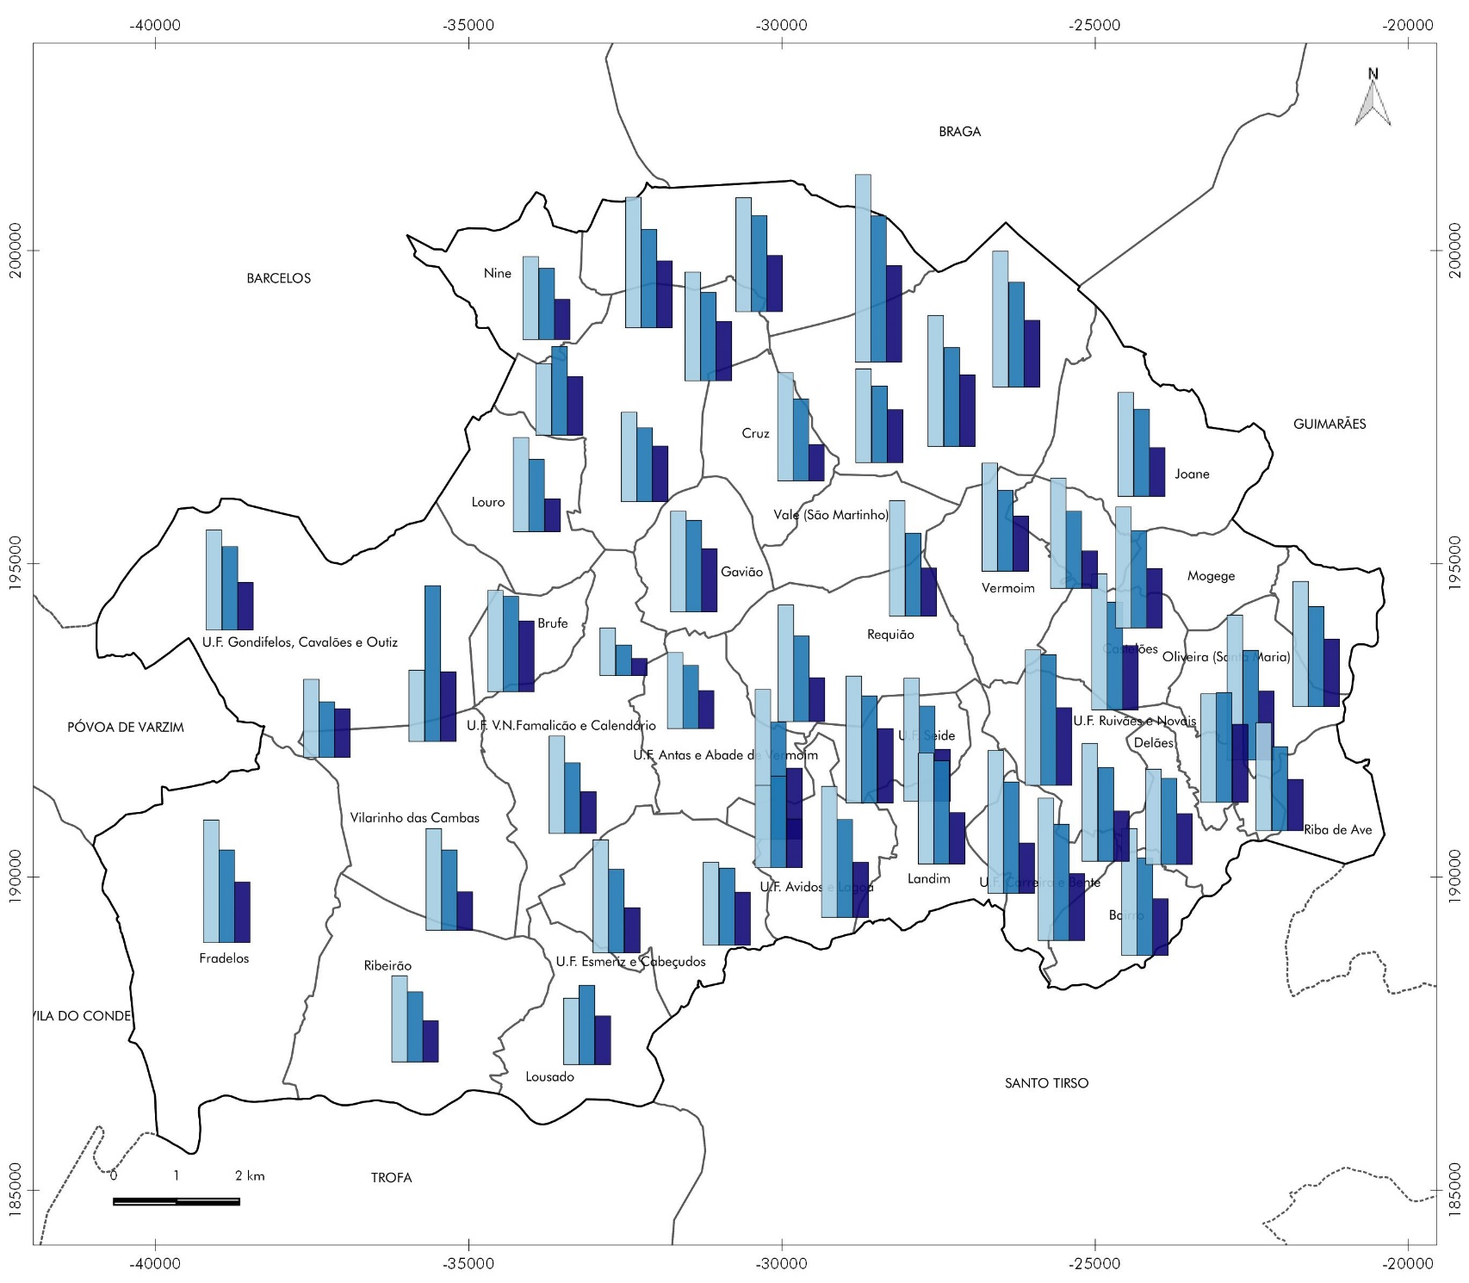
Taxa de analfabetismo em 1991, 2001 e 2011, no concelho de
Vila Nova de Famalicão
Fonte: INE – Censos 2001 e 2011

Slide 31
Conclusão:
Taxa de analfabetismo (%) no concelho de Vila Nova de Famalicão, em 2011
Como é possível verificar nos dados anteriormente apresentados, o quadro de partida de baixas qualificações que caraterizava a população residente do concelho de Vila Nova de Famalicão, tem vindo progressivamente a ser alterado, tendo nas últimas décadas registado uma contínua diminuição da taxa de analfabetismo, apresentando atualmente uma percentagem inferior (3,99%) à taxa registada para a Região Norte (5,00%) e para o território nacional (5,22%).
Ao nível infra concelhio verifica-se de uma maneira geral, que as freguesias limítrofes ao núcleo urbano da cidade são as que registam a menor taxa de analfabetismo. Por outro lado, as freguesias mais rurais e mais periféricas são as que registam a maior taxa de analfabetismo.
Fonte: Relatório de avaliação do ordenamento do território de Vila Nova de Famalicão, maio de 2019, Câmara Municipal de Vila Nova de Famalicão, DOGU/DOTPU

Slide 32
Taxa bruta de natalidade e mortalidade, taxa de crescimento natural, taxa de crescimento migratório e taxa de crescimento efetivo
Descrição sumária: Taxa Bruta de Natalidade - Número de nados vivos ocorrido durante um determinado período de tempo, normalmente um ano civil, referido à população média desse período (habitualmente expressa em número de nados vivos por 1000 (10^³) habitantes). Taxa Bruta de Mortalidade - Número de óbitos observado durante um determinado período de tempo, normalmente um ano civil, referido à população média desse período (habitualmente expressa em número de óbitos por 1000 (10^³) habitantes). Taxa de Crescimento Natural - Saldo natural observado durante um determinado período de tempo, normalmente um ano civil, referido à população média desse período (habitualmente expressa por 100 (10^¹) ou 1000 (10^³) habitantes). Taxa de Crescimento Migratório - Saldo migratório observado durante um determinado período de tempo, normalmente um ano civil, referido à população média desse período (habitualmente expressa por 100 (10^²) ou 1000 (10^³) habitantes). Taxa de Crescimento Efetivo - Variação populacional observada durante um determinado período de tempo, normalmente um ano civil, referido à população média desse período (habitualmente expressa por 100 (10^²) ou 1000 (10^³) habitantes).
Fonte: INE - Anuários Estatísticos da Região Norte
INE – Recenseamento Geral da População

Slide 33
Taxa bruta de natalidade e mortalidade, taxa de crescimento natural, migratório e efetivo de Portugal, Região Norte e Vila Nova de Famalicão, em 2001, 2011 e 2017
INDICADORES | PORTUGAL |  |  | NORTE |  |  | VILA NOVA DE FAMALICÃO
 | 2001 | 2011 | 2017 | 2001 | 2011 | 2017 | 2001 | 2011 | 2017
Taxa Bruta de Natalidade (‰) | 10,9 | 9,2 | 8,4 | 11,2 | 8,5 | 7,7 | 12,3 | 8,9 | 8,1
Taxa Bruta de Mortalidade (‰) | 10,1 | 9,7 | 10,7 | 8,7 | 8,6 | 9,6 | 6,4 | 7,1 | 8,2
Taxa de Crescimento Natural (%) | 0,1 | -0,1 | -0,2 | 0,3 | 0,0 | -0,2 | 0,6 | 0,2 | - 0,01
Taxa de Crescimento Migratório (%) | 0,5 | -0,2 | 0,1 | 0,2 | -0,2 | -0,1 | 0,4 | 0,1 | -0,3
Taxa de Crescimento Efetivo (%) | 0,6 | -0,3 | -0,2 | 0,5 | -0,2 | -0,2 | 1,0 | 0,2 | -0,3
Fonte: INE, Recenseamento geral da população e habitação - Censos 2001 e 2011. INE, Estimativas anuais da população – 2017

Slide 34
CONCLUSÃO:
Entre 2001 e 2017 assistiu-se à diminuição da taxa bruta de natalidade de todas as unidades territoriais em análise. Tendo registado, em 2017, o valor médio de 8 nascimentos por cada mil habitantes. Ainda assim, o concelho de Vila Nova de Famalicão destaca-se por apresentar sempre, um valor superior à média da Região Norte.
No que diz respeito à taxa bruta de mortalidade, a evolução da mesma evidencia um ligeiro aumento em todas as unidades territoriais, tendo no caso do concelho de Vila Nova de Famalicão passado de 6,4 ‰ óbitos por mil habitantes, em 2001, para 8,2 ‰ óbitos por mil habitantes. Também neste indicador Vila Nova de Famalicão destaca-se do contexto regional e nacional, por apresentar valores mais reduzidos de taxa de mortalidade. O aumento da taxa bruta de mortalidade, para 8,2 ‰, conjugado com a diminuição da taxa bruta de natalidade, para 8,1‰, fez com que em 2017 o concelho de Vila Nova de Famalicão registasse uma taxa de crescimento natural ligeiramente abaixo de 0, em 2017, enquanto as restantes unidades territoriais em análise registaram um crescimento natural negativo ligeiramente superior ao de Vila Nova de Famalicão..
No que se refere à taxa de crescimento migratório, verifica-se que tanto ao nível nacional, como ao nível regional se registou crescimento negativo, entre 2001 e 2011. Esta tendência de crescimento de emigração no período consignado, deveu-se em grande parte, à crise económica pela qual Portugal passou entre 2008 e 2013. Com a recuperação económica do país, parou o crescimento da emigração. O concelho de Vila Nova de Famalicão registou uma evolução da taxa de crescimento migratório ligeiramente diferente das demais unidades territoriais, uma vez que em 2011 registou um crescimento positivo de 0,1% e em 2017 registou um crescimento negativo de -0,3%.
Desde meados da primeira década do século XXI que Portugal vive uma situação de decréscimo da população, reflexo da conjugação de saldo natural e migratório negativos. Este fenómeno é sentido com maior ou menor intensidade um pouco por todo país, e o concelho de Vila Nova de Famalicão não é exceção, apresentando em 2017 uma taxa de crescimento efetivo negativo (-0,3%), fruto da taxa de crescimento natural nula conjugada com a taxa de crescimento migratório negativa (-0,3%).
Fonte: Relatório de avaliação do ordenamento do território de Vila Nova de Famalicão, maio de 2019, Câmara Municipal de Vila Nova de Famalicão, DOGU/DOTPU

Slide 35
Índice de dependência de idosos, jovens, dependência total e índice de envelhecimento
Descrição sumária Índice de dependência de idosos - Relação entre a população idosa e a população em idade ativa, definida habitualmente como o quociente entre o número de pessoas com 65 ou mais anos e o número de pessoas com idades compreendidas entre os 15 e os 64 anos (expressa habitualmente por 100 (10^²) pessoas com 15-64 anos). Índice de dependência de jovens - Relação entre a população jovem e a população em idade ativa, definida habitualmente como o quociente entre o número de pessoas com idades compreendidas entre os 0 e os 14 anos e o número de pessoas com idades compreendidas entre os 15 e os 64 anos. Índice de dependência total - Relação entre a população jovem e idosa e a população em idade ativa, definida habitualmente como o quociente entre o número de pessoas com idades compreendidas entre os 0 e os 14 anos conjuntamente com as pessoas com 65 ou mais anos e o número de pessoas com idades compreendidas entre os 15 e os 64 anos (expressa habitualmente por 100 (10^²) pessoas com 15-64 anos). Índice de envelhecimento - Relação entre a população idosa e a população jovem, definida habitualmente como o quociente entre o número de pessoas com 65 ou mais anos e o número de pessoas com idades compreendidas entre os 0 e os 14 anos (expressa habitualmente por 100 (10^²) pessoas dos 0 aos 14 anos).
Fonte: INE - Anuários Estatísticos da Região Norte
INE – Recenseamento Geral da População

Slide 36
Índice de dependência de idosos, jovens, dependência total e índice de envelhecimento de Portugal, Região Norte e Vila Nova de Famalicão, em 2001, 2011 e 2017
INDICADORES | PORTUGAL |  |  | NORTE |  |  | VILA NOVA DE FAMALICÃO
 | 2001 (n.º) | 2011 (n.º) | 2017 (n.º) | 2001 (n.º) | 2011 (n.º) | 2017 (n.º) | 2001 (n.º) | 2011 (n.º) | 2017 (n.º)
Índice de Dependência de Idosos | 24,6 | 28,8 | 33,3 | 20,7 | 25,0 | 29,9 | 15,0 | 19,4 | 24,8
Índice de Dependência de Jovens | 24,0 | 22,6 | 21,4 | 25,7 | 21,9 | 19,5 | 27,0 | 22,3 | 19,2
Índice de Dependência Total | 48,6 | 51,4 | 54,7 | 46,5 | 46,9 | 49,4 | 42,3 | 41,7 | 44,0
Índice de Envelhecimento | 102,6 | 127,6 | 155,4 | 80,7 | 114,1 | 153,3 | 57,0 | 86,9 | 128,8
Fonte: INE, Estimativas anuais da população

Slide 37
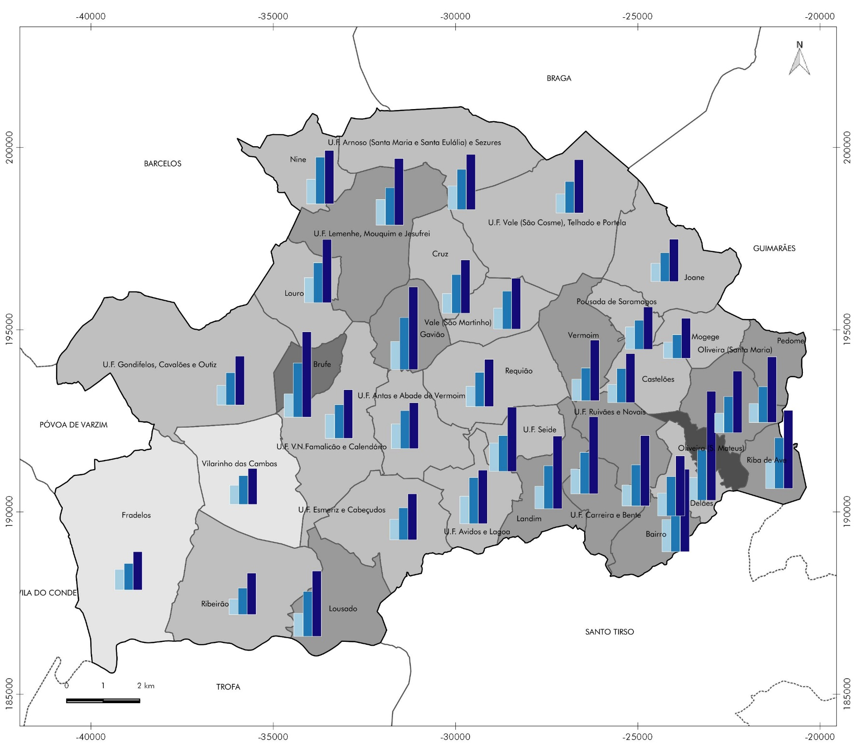
Índice de envelhecimento da população entre 1991 e 2011 e respetiva evolução no concelho de Vila Nova de Famalicão
Fonte: INE – Censos 2001 e 2011

Slide 38
Conclusão:
Como é possível constatar pela análise da tabela supra apresentada, nas últimas décadas tem-se assistido a um acelerado envelhecimento da população em todas a unidades territoriais em estudo, contudo, de acordo com a evolução do índice de envelhecimento e do índice de dependência de idosos, esse fenómeno é menos pronunciado no concelho de Vila Nova de Famalicão, tendo por comparação a média regional e nacional.
O fenómeno do duplo envelhecimento da população é também percetível pela diminuição do índice de dependência de jovens, em todas a unidades territoriais em análise.
Tendo por base o que já foi referido anteriormente pode-se concluir que o aumento do índice de dependência total deve-se ao aumento exponencial da população idosa de todas as unidades territoriais. A manter-se esta tendência o número de população ativa será cada vez menor, o que poderá gerar uma crise de falta de mão-de-obra.
Fonte: Relatório de avaliação do ordenamento do território de Vila Nova de Famalicão, maio de 2019, Câmara Municipal de Vila Nova de Famalicão, DOGU/DOTPU

Slide 39
População Residente Ativa
Descrição sumária População ativa - Conjunto de indivíduos com idade mínima de 15 anos que, no período de referência, constituíam a mão-de-obra disponível para a produção de bens e serviços que entram no circuito económico quer estejam empregados como desempregados (sistema de metainformação, INE).
Fonte: INE – Recenseamento Geral da População e da Habitação

Slide 40
Proporção de população residente ativa de
Portugal, Região Norte e Vila Nova de Famalicão em 2001 e 2011
Fonte: INE - Recenseamentos Gerais da população e da habitação - Censos 2001 e 2011.

Slide 41
Conclusão:
No período intercensitário de 2001 e 2011, o concelho de Vila Nova de Famalicão apresentou uma evolução desfavorável (-1,7 pontos percentuais) de proporção de população residente ativa, em consonância com as tendências regional e nacional que também apresentaram uma variação de - 0,4 e - 0,6 pontos percentuais, respetivamente.
A diminuição da população ativa conjuntamente com a crise económica de 2008-2013 tiveram efeitos diretos na diminuição da proporção de população residente empregada de todas as unidades territoriais em análise. Contudo, as repercussões da crise económica na proporção da população residente empregada teve especial impacto na Região Norte e no concelho de Vila Nova de Famalicão, onde a diminuição foi de 4,1 e 6,6 pontos percentuais, respetivamente.
Fonte: Relatório de avaliação do ordenamento do território de Vila Nova de Famalicão, maio de 2019, Câmara Municipal de Vila Nova de Famalicão, DOGU/DOTPU

Slide 42
População empregada segundo o nível de escolaridade
Descrição sumária De acordo com o sistema de metainformação do INE, um empregado corresponde a um indivíduo com idade mínima de 15 anos que, no período de referência, se encontrava numa das seguintes situações: 1) tinha efetuado trabalho de pelo menos uma hora, mediante pagamento de uma remuneração ou com vista a um benefício ou ganho familiar em dinheiro ou em géneros; 2) tinha uma ligação formal a um emprego mas não estava ao serviço; 3) tinha uma empresa, mas não estava temporariamente a trabalhar por uma razão específica; 4) estava em situação de pré-reforma, mas a trabalhar.
Fonte: INE – Recenseamento Geral da População e da Habitação

Slide 43
População empregada (%) segundo o nível de escolaridade de Portugal, Região Norte e Vila Nova de Famalicão em 2011
GRAU DE ESCOLARIDADE | PORTUGAL |  | NORTE |  | VILA NOVA DE FAMALICÃO
 | 2011 (n.º) | 2011 (% coluna) | 2011 (n.º) | 2011 (% coluna) | 2011 (n.º) | 2011 (% coluna)
Nenhum nível de escolaridade | 45 428 | 1,0% | 13 175 | 0,9% | 460 | 0,8%
Ensino básico - 1º ciclo | 729 651 | 16,7% | 288 215 | 19,2% | 9 377 | 16,1%
Ensino básico - 2º ciclo | 519 818 | 11,9% | 235 001 | 15,6% | 11 947 | 20,5%
Ensino básico - 3º ciclo | 812 027 | 18,6% | 290 047 | 19,3% | 12 172 | 20,9%
Ensino secundário | 1 070 989 | 24,6% | 323 956 | 21,6% | 13 263 | 22,7%
Ensino pós-secundário | 60 442 | 1,4% | 17 697 | 1,2% | 733 | 1,3%
Ensino superior | 1 122 832 | 25,7% | 333 792 | 22,2% | 10 416 | 17,8%
TOTAL | 4 361 187 | 100,0% | 1 501 883 | 100,0% | 58 368 | 100,0%
Fonte: INE – Recenseamento Geral da População e da Habitação
Fonte: INE – Recenseamento Geral da População e da Habitação

Slide 44
Conclusão:
De acordo com os Censos de 2011, a maioria da população empregada do concelho de Vila Nova de Famalicão possuía apenas o ensino secundário (22,7%), logo seguido da população com o 3.º ciclo do ensino básico (20,9%) e do 2.º ciclo (20,5%). Apenas uma pequena percentagem (0,8%) não possuía qualquer nível de escolaridade.
Não obstante, a melhoria da qualificação académica da população empregada de Vila Nova de Famalicão, entre 2001 e 2011, verifica-se que comparativamente com as tendências nacionais e regionais a proporção de população residente empregada com o ensino superior é ligeiramente inferior. Contudo, a proporção de população empregada com nenhum nível de escolaridade é inferior (0,8%), às registadas ao nível regional (0,9%) e nacional (1,0%).
Fonte: Relatório de avaliação do ordenamento do território de Vila Nova de Famalicão, maio de 2019, Câmara Municipal de Vila Nova de Famalicão, DOGU/DOTPU

Slide 45
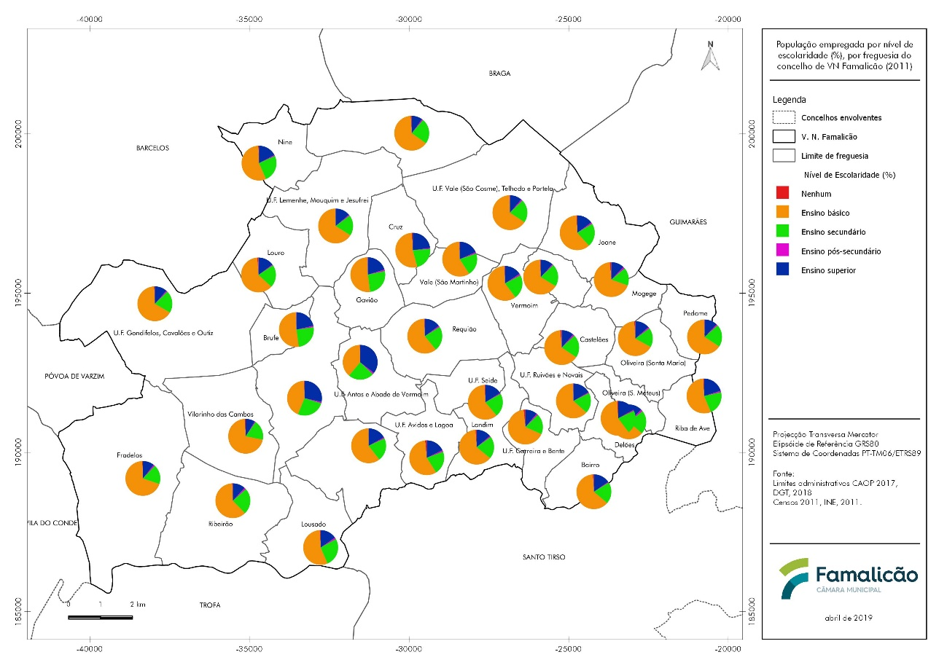
População empregada por nível de escolaridade (%), por freguesia do concelho de Vila Nova de Famalicão
Legenda:
Concelhos envolventes
V. N. de Famalicão
Limite de freguesia
Nível de Escolaridade (%)
Nenhum
Ensino básico
Ensino secundário
Ensino pós-secundário
Ensino superior
Sistema de Coordenadas PT-TM06/ETRS89
Fonte:
Limites administrativos CAOP 2017,
DGT, 2018
Censos 2011 (2011), INE, 2011

Slide 46
Conclusão:
Relativamente às freguesias do concelho de Vila Nova de Famalicão verifica-se que a união das freguesias de Antas e Abade de Vermoim é a que possui a maior proporção de população empregada com o ensino superior 35,6%, seguido da união das freguesias de Vila Nova de Famalicão e Calendário com cerca de 28,5%. No sentido oposto, destaca-se a freguesia de Vilarinho das Cambas (8,8%), a união de freguesias de Arnoso (Santa Maria e Santa Eulália) e Sezures (10,1%) e por fim a freguesia de Fradelos (10,7%), por serem aquelas com a menor proporção de população empregada com o ensino superior.
Fonte: Relatório de avaliação do ordenamento do território de Vila Nova de Famalicão, maio de 2019, Câmara Municipal de Vila Nova de Famalicão, DOGU/DOTPU

Slide 47
População empregada por setor de atividade económica
Descrição sumária Distribuição da população empregada por setores de atividade económica (primário, secundário e terciário). A atividade económica inclui a agricultura, a indústria transformadora, a construção e obras públicas, o comércio e outros ramos de atividade em que se podem agrupar quem produz o mesmo tipo de bens e de serviços. É frequente agrupar as atividades económicas em três grandes sectores: 1. Primário, incluindo agricultura, floresta, caça, pesca e extração mineral; Secundário, incluindo indústria transformadora e construção; Terciário, incluindo os serviços, tais como comércio, transportes, administração pública, educação ou saúde.
Fonte: INE – Recenseamento Geral da População e da Habitação
PORDATA, Base de Dados Portugal Contemporâneo, 2018

Slide 48
População residente empregada por setor de atividade (%) de Portugal, Região Norte e Vila Nova de Famalicão, em 2001 e 2011
Fonte: INE, Recenseamentos gerais da população e da habitação - Censos 2001 e 2011

Slide 49
De acordo com os dados dos Censos 2001 e 2011 a população empregada do concelho de Vila Nova de Famalicão a trabalhar no sector primário e secundário sofreram um decréscimo de 0,4 e 13,5 pontos percentuais, respetivamente. A mostrar uma tendência contrária temos o sector terciário que no último período intercensitário teve um aumento da população empregada de cerca de 13,9 pontos percentuais. Apesar de no último período intercensitário se ter verificado um crescimento da terciarização da economia municipal, o setor secundário continuava a ser o setor que empregava o maior número de população ativa.
Conforme é possível verificar no gráfico acima apresentado, a tendência para a terciarização da economia é ainda mais expressiva ao nível nacional e regional.
Fonte: Relatório de avaliação do ordenamento do território de Vila Nova de Famalicão, maio de 2019, Câmara Municipal de Vila Nova de Famalicão, DOGU/DOTPU

Slide 50
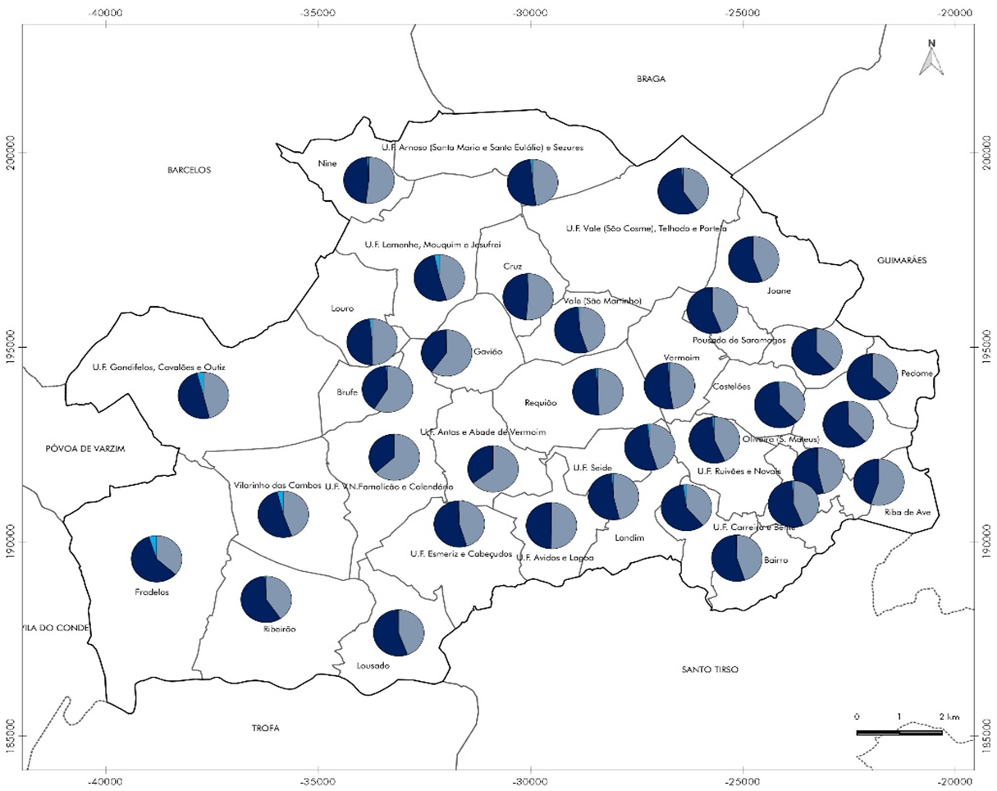
População empregada por setor de atividade económica (%), no concelho de Vila Nova de Famalicão, em 2011
Legenda:
Concelhos envolventes
V. N. de Famalicão
Limite de freguesia
Setor de atividade económica (%)
Setor Primário
Setor Secundário
Setor Terciário
Sistema de Coordenadas PT-TM06/ETRS89
Fonte:
Limites administrativos CAOP 2017,
DGT, 2018
Censos 2011 (2011), INE, 2011

Slide 51
Conclusão:
No concelho de Vila Nova de Famalicão, nota-se uma grande percentagem de população empregada no setor secundário. Sendo, inclusivamente, este o setor predominante em quase todas as freguesias do concelho, com exceção de Brufe, Cruz, Gavião, Nine, Riba de Ave, união de freguesias de Antas e Abade de Vermoim, união de freguesias de Avidos e Lagoa e união de freguesias de Famalicão e Calendário, onde o setor que mais população emprega é o terciário. Com exceção das freguesias anteriormente referidas o setor secundário emprega mais de 50% da população residente empregada das freguesias do concelho de Vila Nova de Famalicão, sendo em Pedome (62,33%), Mogege (61,69%), Oliveira de Santa Maria (61,23%) e Castelões (61,17%), onde assume a maior representatividade.
Relativamente ao setor primário, este é aquele com menos população ativa empregada, apenas ultrapassando os 3% da população empregada nas freguesias de Fradelos (4,94%), união de freguesias de Gondifelos, Cavalões e Outiz (4,10%), Vilarinho das Cambas (3,88%) e união de freguesias de Lemenhe, Mouquim e Jesufrei (3,21%).
Fonte: Relatório de avaliação do ordenamento do território de Vila Nova de Famalicão, maio de 2019, Câmara Municipal de Vila Nova de Famalicão, DOGU/DOTPU

Slide 52
Desempregados inscritos no Instituto de Emprego e Formação Profissional
Descrição sumária De acordo com o glossário do IEFP um desempregado inscrito é um candidato inscrito num Centro de Emprego que não tem trabalho, procura um emprego como trabalhador por conta de outrem, está imediatamente disponível e tem capacidade de trabalho. (Glossário – IEFP/MSESS)
Fonte: IEFP – Desemprego registado por concelho PORDATA – Desempregados inscritos no Centro de Emprego e Formação Profissional

Slide 53
Fonte: IEFP – Desemprego registado por concelho
PORDATA – Desempregados inscritos no Centro de Emprego e Formação Profissional

Slide 54
Conclusão:
Portugal passou por uma grave crise económica entre 2008 e 2013, com impacto na estrutura empresarial da Região Norte, e o concelho de Vila Nova de Famalicão não foi exceção.
Como se pode verificar no gráfico anterior, durante esse período, o número de desempregados inscritos no Instituto de Emprego de Vila Nova de Famalicão subiu exponencialmente, chegando a representar cerca de 11,0% da população ativa do concelho. Desde 2013 o número de desempregados inscritos nos centros de emprego que tem vindo a diminuir, chegando em dezembro de 2017 aos 4 884 desempregados, o que corresponde a cerca de 5,3% da população ativa de Vila Nova de Famalicão.
Em termos gerais a tendência evolutiva registada no concelho é semelhante à registada no contexto regional e nacional, apresentando desde 2015, uma proporção de população residente ativa desempregada inscrita no centro de emprego menor que as restantes unidades territoriais em análise.
Fonte: Relatório de avaliação do ordenamento do território de Vila Nova de Famalicão, maio de 2019, Câmara Municipal de Vila Nova de Famalicão, DOGU/DOTPU

Slide 55
Desempregados inscritos no centro de emprego e formação profissional por grupo etário
Descrição sumária Distribuição dos desempregados inscritos no centro de emprego e formação profissional por grupo etário.
Fonte: IEFP – Desemprego registado por concelho
PORDATA – Desempregados inscritos no Centro de Emprego e Formação Profissional

Slide 56
Desempregados inscritos (%) nos centros de emprego e de formação profissional (média anual), por grupo etário, em 2001, 2011 e 2017
INDICADORES | PORTUGAL (continente) |  |  | NORTE |  |  | VILA NOVA DE FAMALICÃO
 | 2001 (%) | 2011 (%) | 2017 (%) | 2001 (%) | 2011 (%) | 2017 (%) | 2001 (%) | 2011 (%) | 2017 (%)
< 25 anos | 16,2 | 11,5 | 11,2 | 16,5 | 11,7 | 11,5 | 11,3 | 9,4 | 13,1
25- 34 anos | 23,5 | 22,6 | 18,6 | 22,9 | 20,7 | 17,5 | 16,7 | 17,1 | 16,9
35-44 anos | 19,2 | 23,3 | 20,8 | 19,9 | 22,3 | 19,0 | 15,5 | 19,7 | 18,6
45-54 anos | 19,6 | 23,7 | 23,1 | 20,2 | 25,3 | 23,8 | 25,8 | 27,6 | 21,8
> 55 anos | 21,5 | 18,8 | 26,4 | 20,5 | 20,0 | 28,3 | 30,7 | 26,3 | 29,6
Total | 100,0 | 100,0 | 100,0 | 100,0 | 100,0 | 100,0 | 100,0 | 100,0 | 100,0
Analisando a evolução do número de desempregados inscritos nos Centros de Emprego e Formação Profissional, por grupo etário, dos três territórios em análise, entre 2001 e 2017, verifica-se que a maioria das pessoas inscritas encontram-se nas faixas etárias compreendidas entre os 45-54 anos e os com mais de 55 anos de idade. Esta tendência é representativa da fragilidade e a dificuldade eminente de empregabilidade nestas faixas etárias.
Fonte: IEFP – Desemprego registado por concelho
PORDATA – Desempregados inscritos no Centro de Emprego e Formação Profissional.

Slide 57
Desempregados inscritos no centro de emprego e formação profissional por nível de escolaridade completo
Descrição sumária Distribuição dos desempregados inscritos no centro de emprego e formação profissional por nível de escolaridade completo.
Fonte: IEFP – Desemprego registado por concelho
PORDATA – Desempregados inscritos no Centro de Emprego e Formação Profissional.

Slide 58
Proporção de desempregados inscritos nos Centros de Emprego e de Formação Profissional (média anual) por nível de escolaridade completo, relativamente ao total, em 2001, 2011 e 2017
INDICADORES | PORTUGAL (continente) |  |  | NORTE |  |  | VILA NOVA DE FAMALICÃO
 | 2001 (%) | 2011 (%) | 2017 (%) | 2001 (%) | 2011 (%) | 2017 (%) | 2001 (%) | 2011 (%) | 2017 (%)
Sem nível de escolaridade | 8,0 | 5,4 | 6,4 | 8,1 | 4,7 | 5,7 | 10,9 | 4,1 | 4,7
Ensino básico / 1.º ciclo | 35,9 | 25,5 | 19,5 | 40,7 | 31,0 | 24,0 | 50,5 | 37,1 | 23,6
Ensino básico / 2.º ciclo | 19,8 | 17,2 | 15,1 | 20,2 | 18,3 | 16,5 | 17,2 | 19,0 | 18,3
Ensino básico / 3.º ciclo | 14,8 | 21,1 | 19,4 | 12,5 | 19,5 | 18,4 | 8,4 | 16,5 | 16,9
Ensino Secundário | 14,4 | 20,9 | 25,4 | 12,7 | 17,6 | 22,7 | 9,4 | 15,1 | 22,5
Ensino Superior | 7,0 | 9,9 | 14,2 | 5,8 | 8,8 | 12,8 | 3,7 | 8,2 | 14,0
Total | 100,0 | 100,0 | 100,0 | 100,0 | 100,0 | 100,0 | 100,0 | 100,0 | 100,0
Fonte: Relatório de avaliação do ordenamento do território de Vila Nova de Famalicão, maio de 2019, Câmara Municipal de Vila Nova de Famalicão, DOGU/DOTPU

Slide 59
Proporção de desempregados inscritos nos Centros de Emprego e de Formação Profissional (média anual) por nível de escolaridade completo, relativamente ao total, em 2001, 2011 e 2017
Na caracterização do desemprego, destaca-se ainda os dados referentes aos inscritos nos Centros de Emprego e Formação Profissional por nível de escolaridade, que permitem apurar que o 1º ciclo do ensino básico é o que apresenta maior número de inscritos nos três territórios em análise. Verifica-se ainda que são cada vez mais o número de desempregados inscritos com o ensino superior. Relativamente ao número de desempregados no continente, em 2017, o ensino secundário regista maior número (25,4%) comparativamente com Vila Nova de Famalicão, (22,5).
Fonte: Relatório de avaliação do ordenamento do território de Vila Nova de Famalicão, maio de 2019, Câmara Municipal de Vila Nova de Famalicão, DOGU/DOTPU

Slide 60
Bibliografia
PORDATA, Base de Dados Portugal Contemporâneo, 2018, disponível em: https://www.pordata.pt/ (Consultado a 05 de fevereiro de 2019).
Plano Estratégico Educativo Municipal 2017-2025 – Educa 25 – Famalicão inovador, inclusivo e participado” (2017). Município de Vila Nova de Famalicão e Faculdade de Letras da Universidade de Coimbra.
Relatório de avaliação do ordenamento do território de Vila Nova de Famalicão, maio de 2019. Câmara Municipal de Vila Nova de Famalicão, DOGU/DOTPU.
Instituto Nacional de Estatística, Base de Dados, 2018, disponível em: https://www.ine.pt/ (Consultado entre janeiro e maio de 2019)
XIV e XV Recenseamentos Gerais da População e da Habitação (2018). Instituto Nacional de Estatística.

